Slide 1
Předkolumbovské civilizace
Úvod do dějin, kultury a reálií Latinské Ameriky

Slide 2
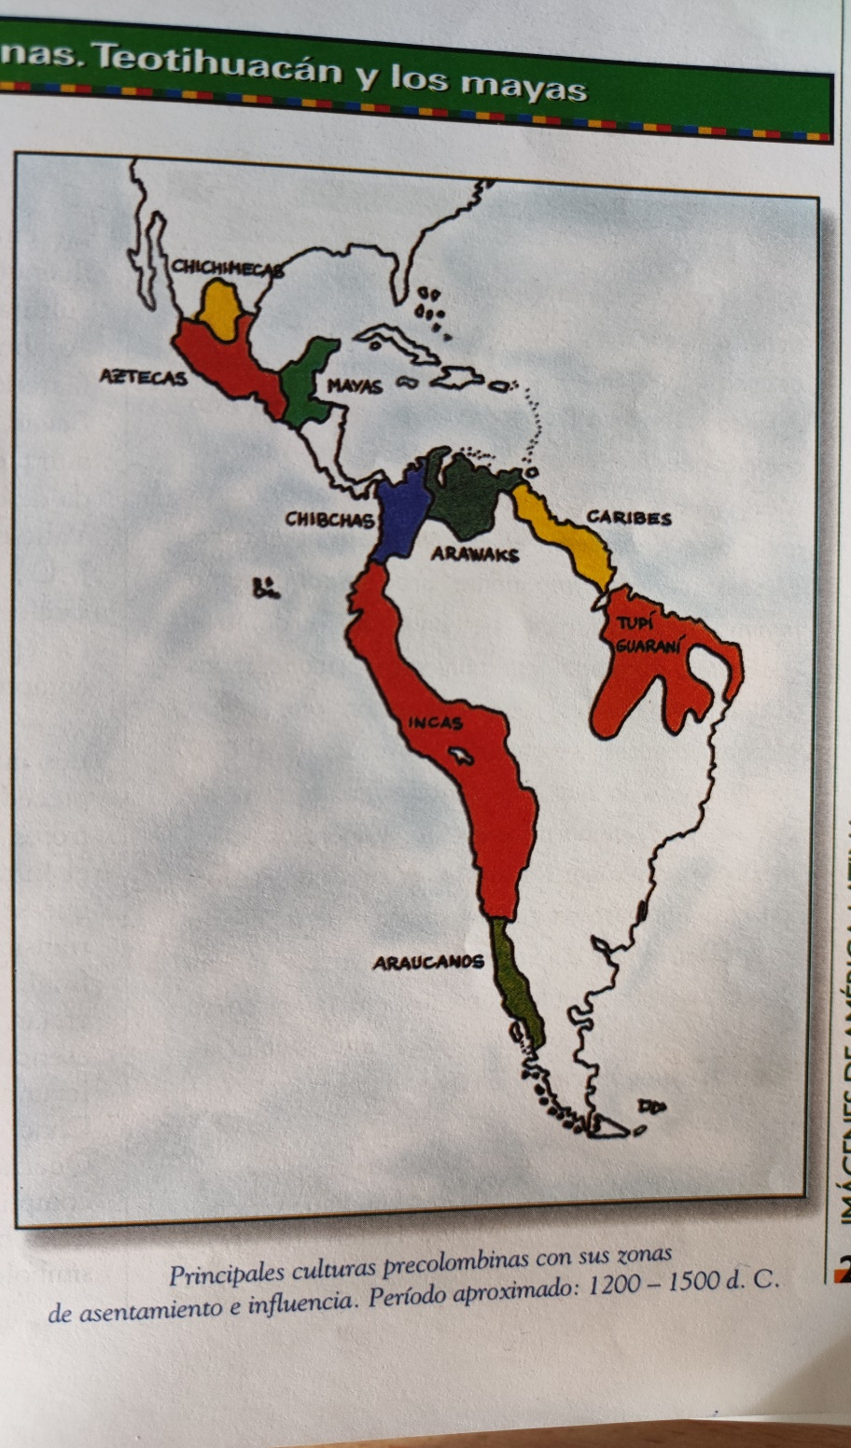

Slide 3
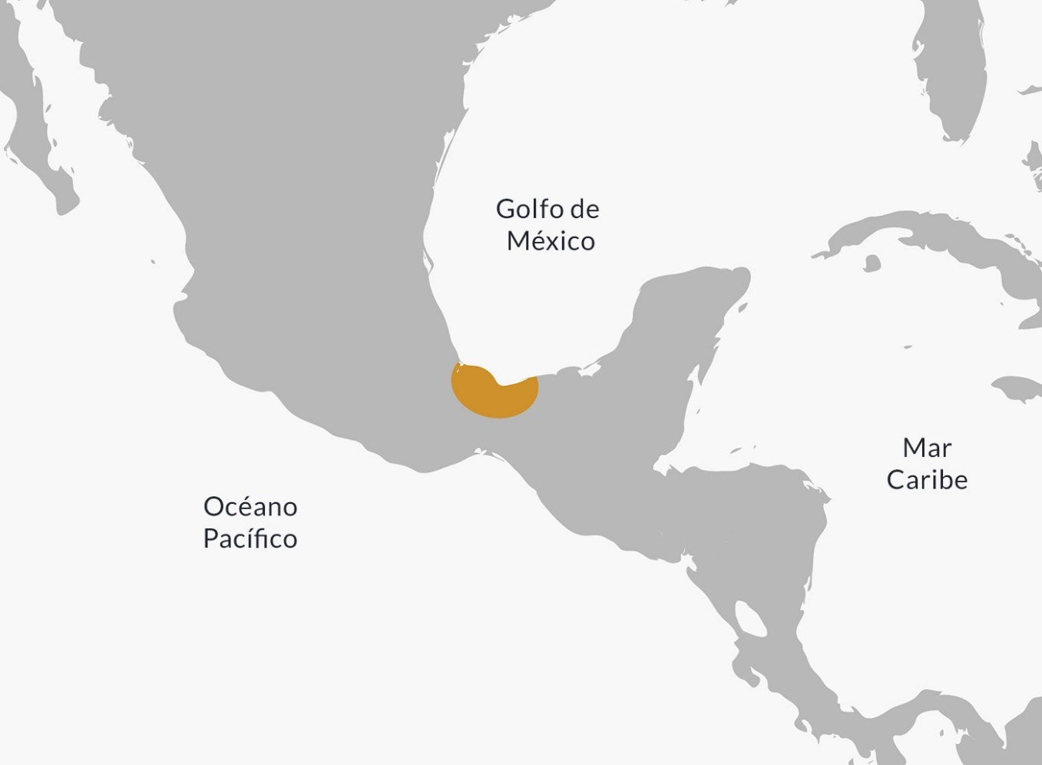
Olmékové (los olmecas)

Slide 4
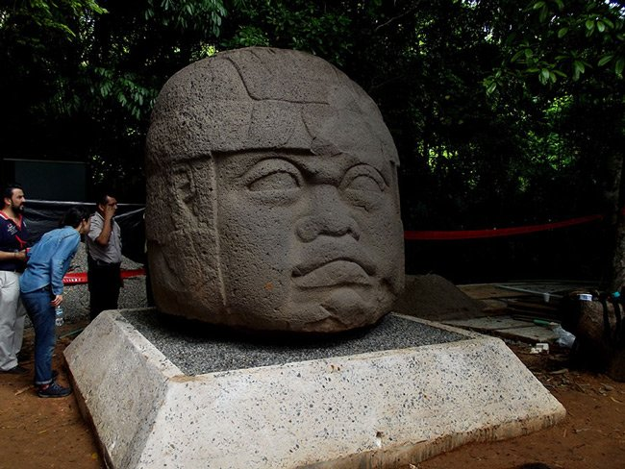
Olmékové

Slide 5
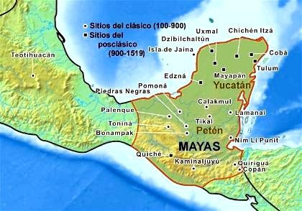
Mayové (los mayas)

Slide 6
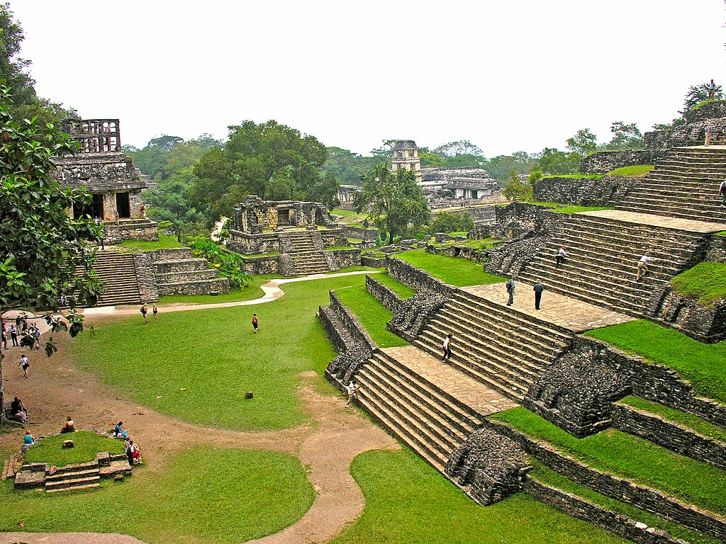
Středisko Palenque

Slide 7
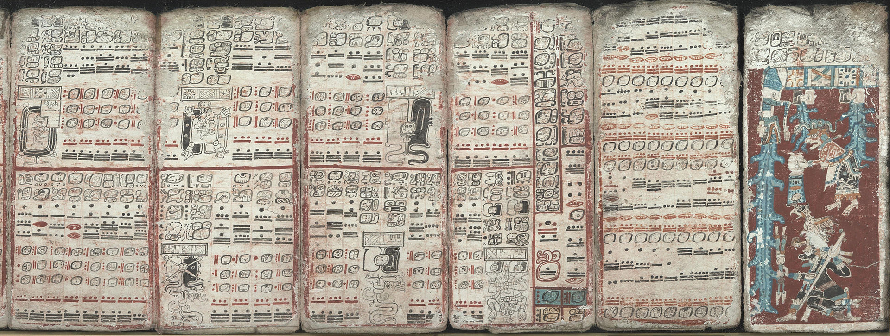
Códice de Dresde

Slide 8
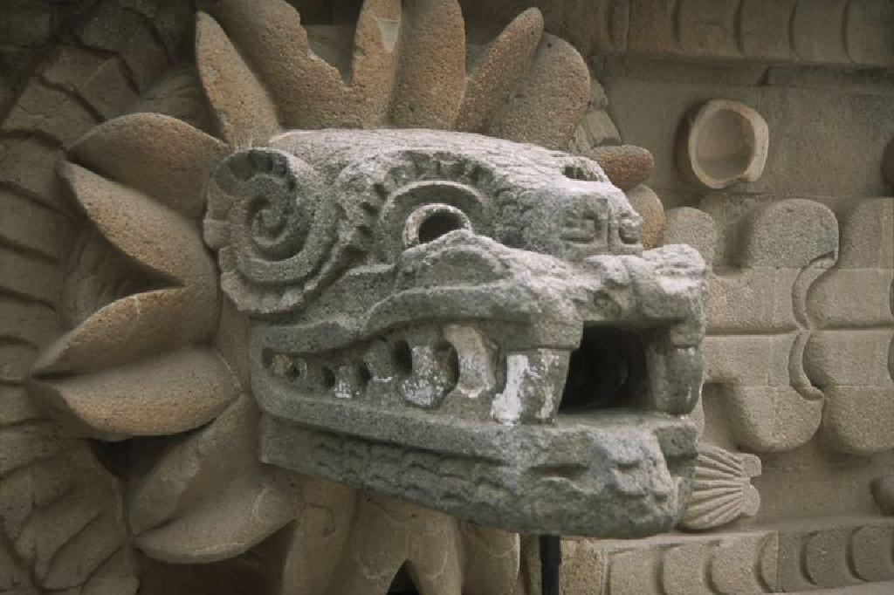
Quetzalcóatl

Slide 9
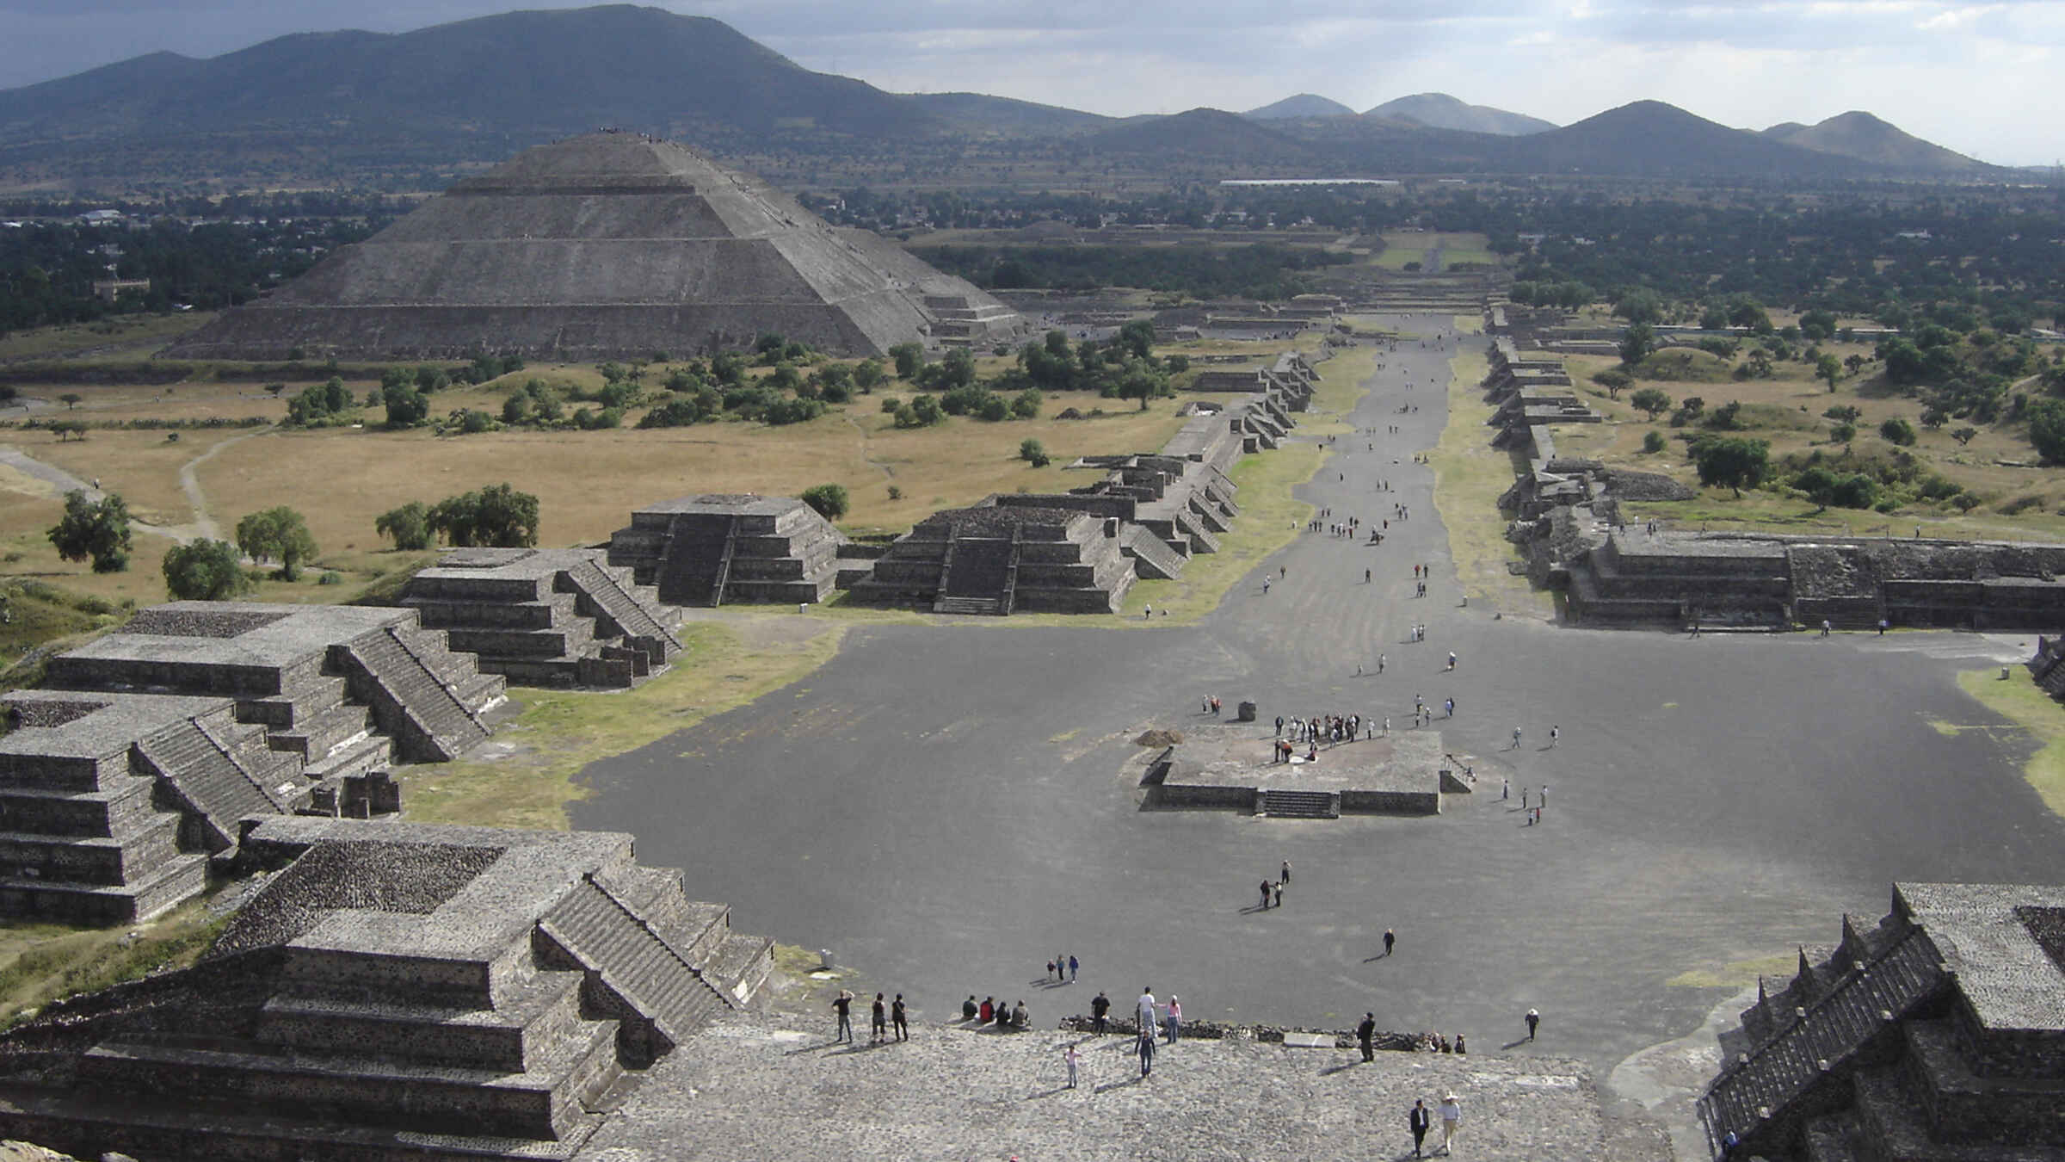
Teotihuacán

Slide 10
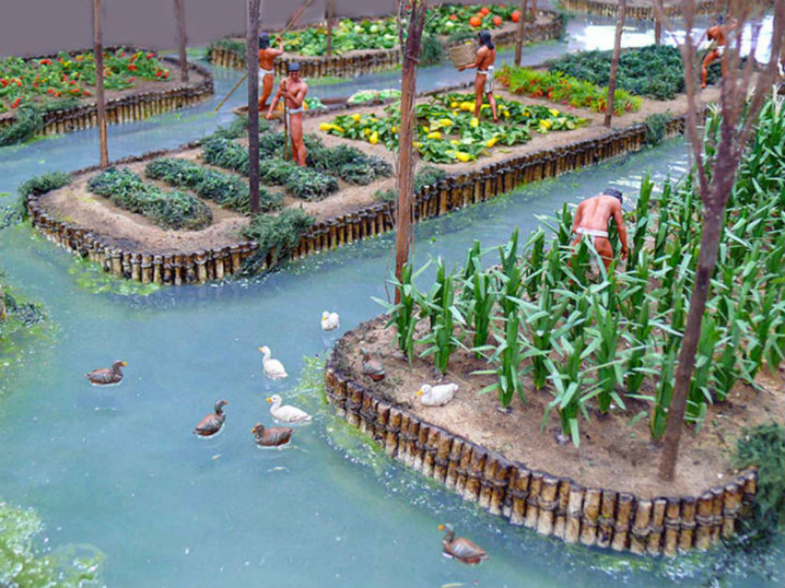
Chinampas

Slide 11
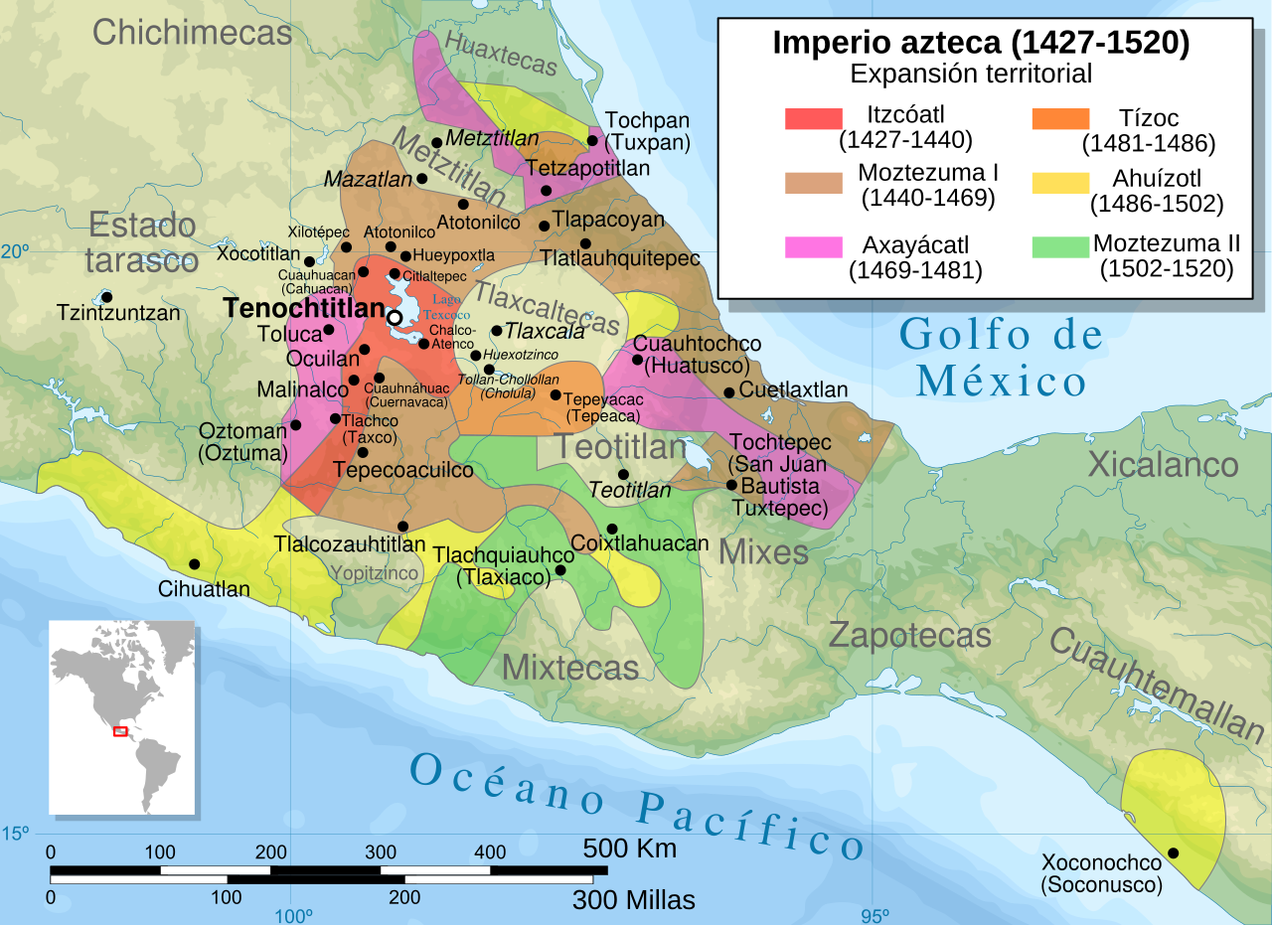
Aztécká říše

Slide 12
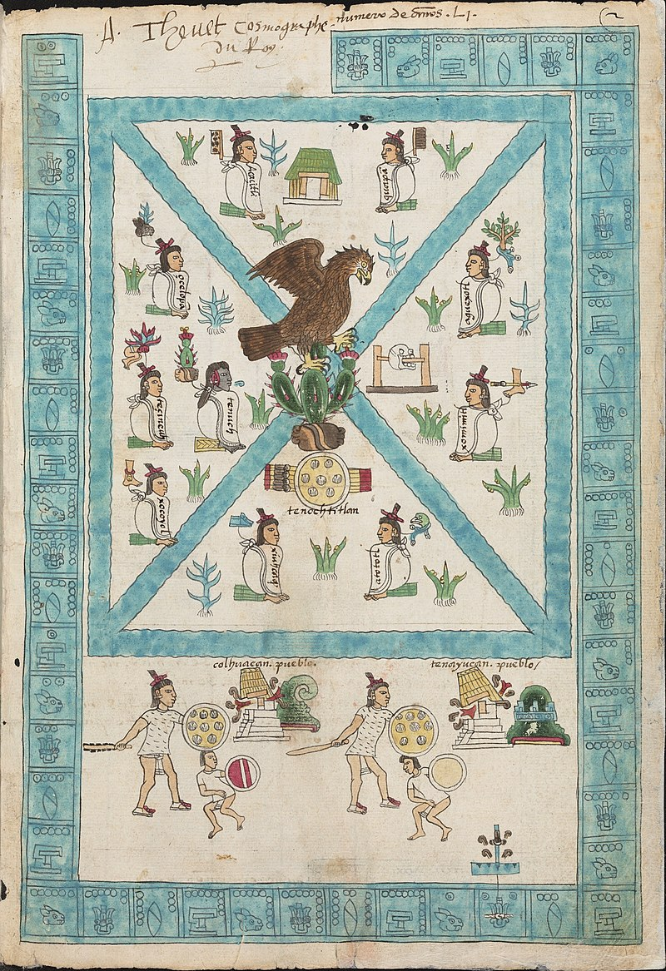
Legendární založení Tenochtitlanu (1325)

Slide 13
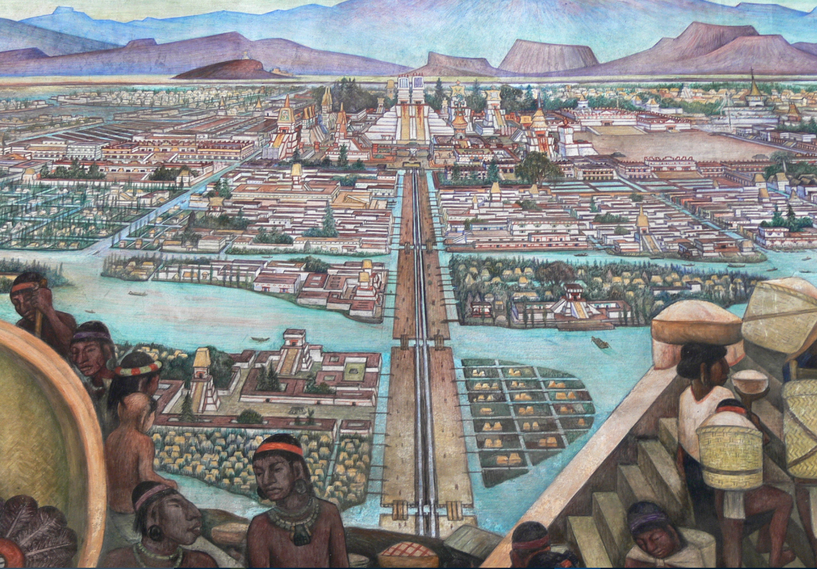
Tenochtitlan

Slide 14
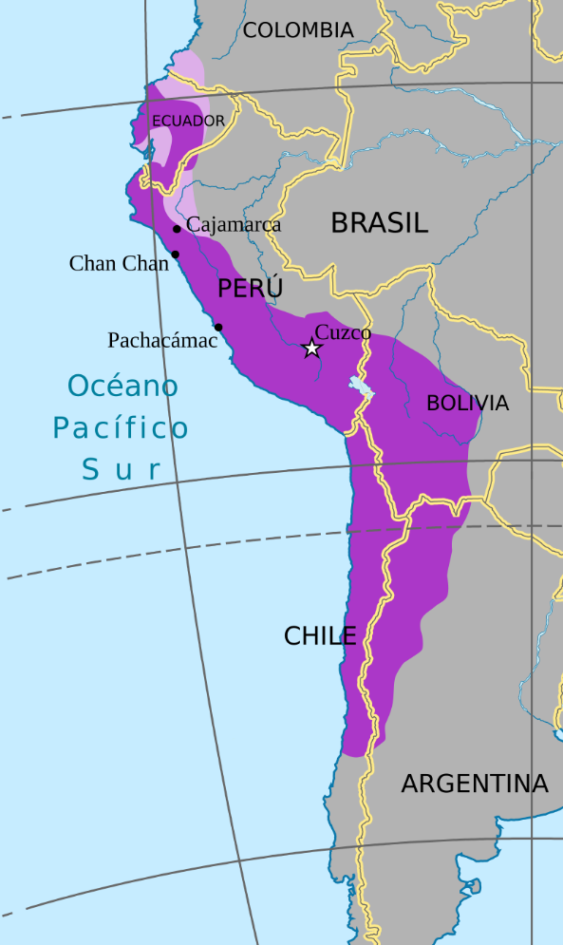
Inkové (los incas)

Slide 15
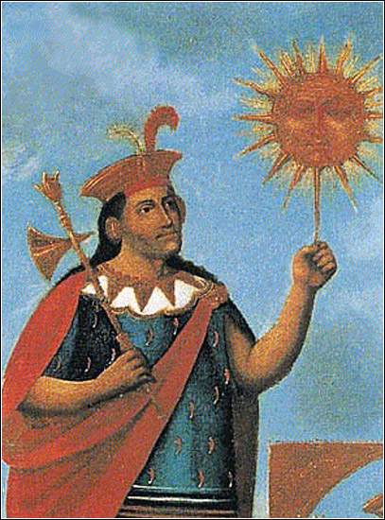
Inka (syn Slunce)

Slide 16
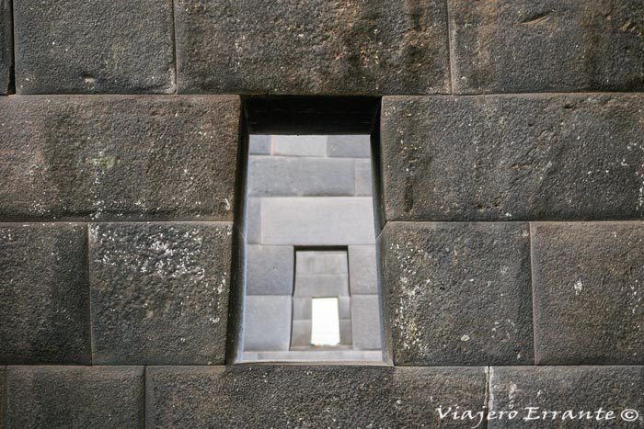
Cusco

Slide 17
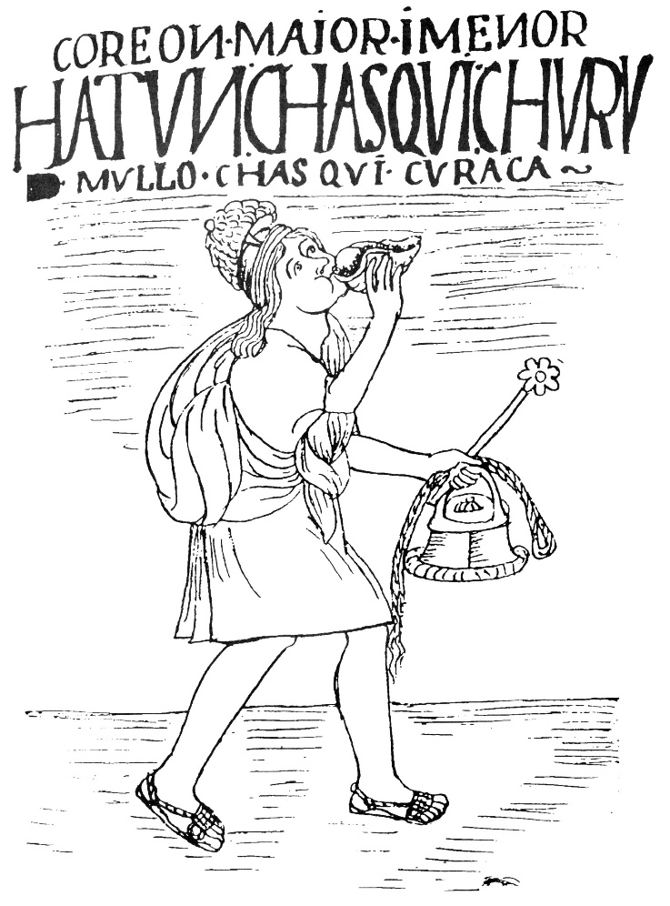
Chasqui (říšský posel)

Slide 18
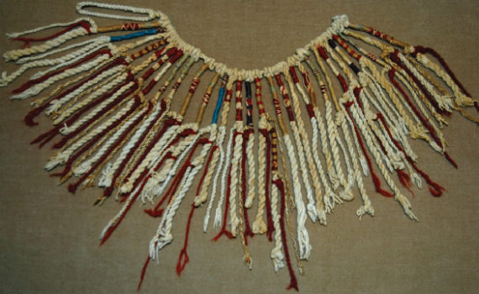
Quipu

